Slide 1
Python Avançado
type hints e pydantic

Slide 2
Type hints:
> Python introduziu type hint a partir da versão 3.5.
> O objetivo foi fornecer uma sintaxe com anotações de type.
> Cada variável (int, str, float), função e classe pode ser anotada para dar indicações sobre os tipos que eles esperam.

Slide 3
Type Hints:
Para variáveis:
nome : str = “Paulo" salario : float = 3000.0
Para funções:
def nome_função(arg1 : tipo_dado, arg2 : tipo_dado, ...) -> tipo_retorno:
corpo da função

Slide 4
Exemplo:
from flask import Flask
app = Flask(__name__) @app.get("/<num>")
def num(num:int):
return {"o numero digitado foi:": num}
app.run()

Slide 5
Exemplo:
from flask import Flask
app = Flask(__name__) @app.get("/<palavra>")
def num(palavra:str):
return {"a palavra digitada foi:": palavra}
app.run()

Slide 6
Type hint:
def saudacao(nome: str) -> str:
return f“Ola´, {nome}"
print(saudacao("João"))
Observação: Em algumas versões do python é necessário o comando: pip install mypy

Slide 7
Tratamento de dados com pydantic:
Pydantic é um método python usado em em frameworks como Flask e FastAPI.
Neste método as variáveis são declaradas num classe.
Instalar : pip install Flask-Pydantic

Slide 8
Pydantic:
Primeiro, você precisa importar BaseModel em pydantic.
Em seguida, usá-lo para criar subclasses definindo o esquema
ou formas de dados que deseja receber.
Em seguida, você declara seu modelo de dados como uma
classe herdada de BaseModel, usando type hints Python
para todos os atributos:

Slide 9
Exemplo de aplicação com pydantic:
from flask import Flask
from pydantic import BaseModel
from flask_pydantic import validate
app = Flask(__name__)
class QueryParams(BaseModel):
first_name: str
is_married: bool
@app.route("/person", methods=["GET"])
@validate()
def get(query: QueryParams):
return query
app.run(debug=True)

Slide 10
from flask import Flask
from pydantic import BaseModel
from flask_pydantic import validate
app = Flask(__name__)
class QueryParams(BaseModel):
first_name: str
is_married: bool
@app.route("/person", methods=["GET"])
@validate()
def get(query: QueryParams):
return query
app.run(debug=True)

Slide 11
Digite no browser
http://127.0.0.1:5000/person?first_name=john&is_married=false

Slide 12
Outro exemplo:
from flask import Flask
from pydantic import BaseModel
from flask_pydantic import validate app = Flask(__name__)
class Data(BaseModel):
nome: str
rg: str
cpf:str
@app.route("/data", methods=["GET"])
@validate()
def get(query: Data):
return query
app.run(debug=True)

Slide 13
Digite no browser
http://localhost:5000/data?nome=jose&rg=123321&cpf=321321

Slide 14
typing module
Até agora, vimos como anotar variáveis str, int e float.
Mas existem estruturas de dados como listas e dicionários que são amplamente utilizados em python. Para esses e outros tipos de utilitários, o Python introduziu o módulo typing.

Slide 15
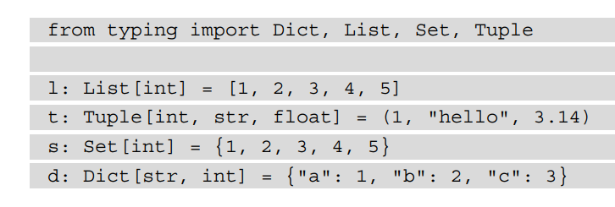
Typing module:

Slide 16
Script de Exemplo:
from typing import List, Dict, Set, Tuple
l: List[int]=[1,2,3,4,5]
d: Dict[str,int]={'id':101}
s: Set[int]={1,2,3}
t: Tuple[int,str,float]=(1,'lapis',2.75)
print(l)
print(d)
print(s)
print(t)

Slide 17
FIM:

